Slide 1
DGSCGC - SECTION SECOURISME
FORMATION CONTINUE 2022
DES ÉQUIPES PÉDAGOGIQUES NATIONALES
Filière Citoyenne
Novembre 2022

Slide 2
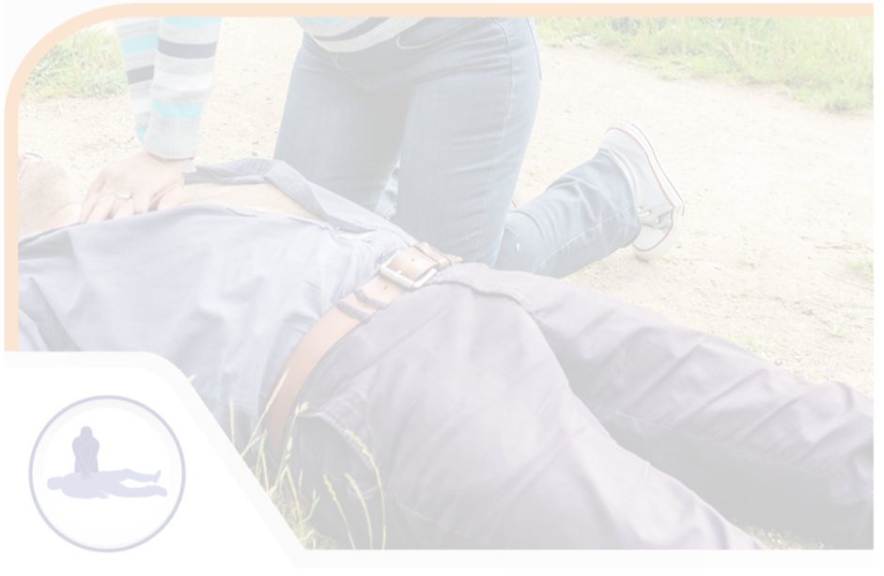



Atelier - Filière Citoyenne
Le citoyen de Sécurité
Civile
Alerte et protection des populations
Perte de connaissance
Traumatismes
Alerte
Arrêt cardiaque
DGSCGC-Section secourisme
27/08/2020
Novembre 2022
2

Slide 3
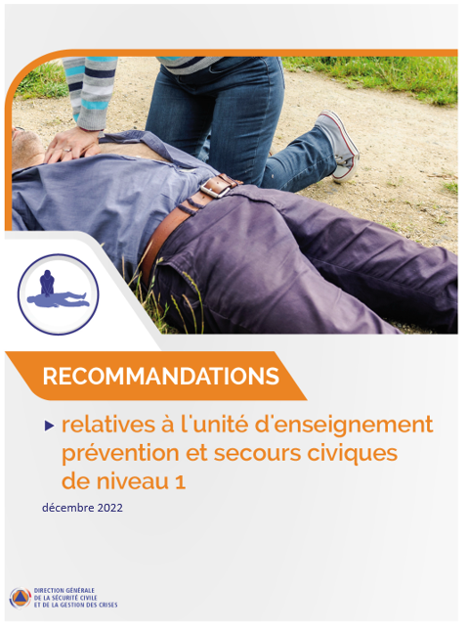
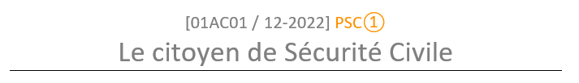

Chapitre 01 – Informations générales
DGSCGC-Section secourisme
Novembre 2022
3

Slide 4


DGSCGC - SECTION SECOURISME
PROTECTION JURIDIQUE DU CITOYEN
Novembre 2022
4
Notes:
Cette fiche ne fait pas l’objet d’un enseignement spécifique. Les messages ci-après doivent être distillés tout au long de la formation PSC1 au moment le plus opportun et en fonction de la teneur des échanges.

Slide 5

DGSCGC - SECTION SECOURISME
► Article L721‐1 du code de la Sécurité Intérieure
« Toute personne concourt par son comportement à la sécurité civile. En fonction des situations auxquelles elle est confrontée et dans la mesure de ses possibilités, elle veille à prévenir les services de secours et à prendre les premières dispositions nécessaires. »
► LOI n° 2020‐840 du 3 juillet 2020
« … Quiconque porte assistance de manière bénévole à une personne en situation apparente de péril grave et imminent est un citoyen sauveteur et bénéficie de la qualité de collaborateur occasionnel du service public … »
Novembre 2022
5
Notes:
La loi de 2004, dite de « modernisation de la sécurité civile », faisait du citoyen un acteur majeur de la Sécurité Civile.
Au‐delà des gestes techniques de secours, toute formation de Sécurité Civile à destination des citoyens est donc une occasion de rappeler la place essentielle de ces derniers.

Slide 6
DGSCGC - SECTION SECOURISME
MESSAGES CLÉS
Novembre 2022
6

Slide 7
DGSCGC - SECTION SECOURISME
► Le premier maillon
Protection
Alerte
Gestes de
1^{ers} secours
Prompts
secours
Secours
Médicalisés
Novembre 2022
7
Notes:
Le secouriste est la première personne formée à la prise en charge de victimes d’un accident, un malaise, une aggravation brutale d’une maladie ou toute autre situation venant interrompre leur quotidien, de manière soudaine et inattendue, et susceptible de déborder les capacités individuelles ou collectives à faire face.

Slide 8
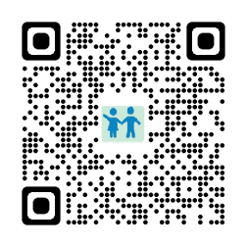

DGSCGC - SECTION SECOURISME
► Prévenir les accidents de la vie courante ou l’aggravation de situations
Éviter un accident, en supprimant un danger ou en le réduisant, pour soi même ou son entourage
- de ne pas être
impacté.
- en respectant les consignes de sécurité édictées par les autorités.
permet
Comment ?
- de réduire la sollicitation des secours et du système de santé.
- en allant au devant
des personnes.
Anticiper ou limiter l’aggravation
Comment ?
- en adoptant une attitude empathique.
https://solidarites-sante.gouv.fr/prevention-en-sante/risques-de-la-vie-courante
Novembre 2022
8
Notes:
Les services de secours sont souvent sollicités pour des accidents de la vie courante qui touchent particulièrement les enfants de moins de 15 ans et les personnes âgées.
Valoriser toute action que le citoyen peut mettre en œuvre pour éviter un accident, en supprimant un danger ou en le réduisant, pour lui‐même ou son entourage.

Slide 9

DGSCGC - SECTION SECOURISME
► Entretenir et développer ses compétences
Maintenir ses compétences PSC1 (recommandation)
(décret sur la formation continue :
à venir).
Développer ses compétences vers le PSC1 après une sensibilisation GQS.
Novembre 2022
9
Notes:
Malgré une absence d’obligation de formation continue pour certaines qualifications grand public, il est recommandé que le citoyen actualise régulièrement ses compétences.
Toute personne suivant une formation GQS, dont le but était initialement de répondre à une situation d’attentat, est invitée à développer ses compétences au PSC1, formation de base du citoyen permettant de répondre aux enjeux du quotidien, ou d’un niveau supérieur.

Slide 10

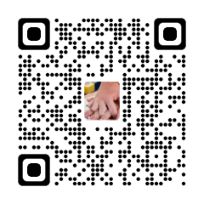
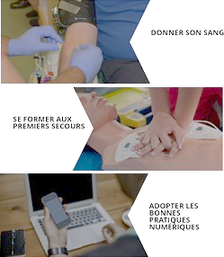
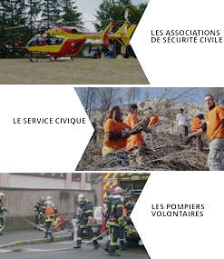
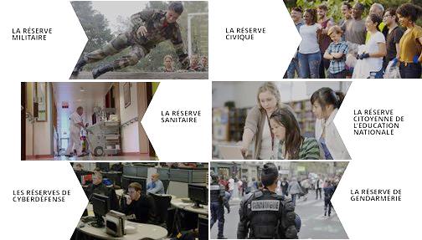
DGSCGC - SECTION SECOURISME
► S’engager
Aider Devenir Volontaire Devenir Réserviste
https://www.gouvernement.fr/risques/s-engager-pour-aider-en-cas-de-crise
Novembre 2022
10
Notes:
Que le citoyen soit confronté de manière directe ou indirecte à une situation dangereuse, un accident, une catastrophe naturelle ou un attentat terroriste, sa mobilisation est essentielle et peut permettre de sauver des vies.
Chaque citoyen peut s’engager sur la base du volontariat ou du bénévolat, pour contribuer à la sécurité du pays et pour aider les victimes.
Se mobiliser, c’est aussi adopter des gestes simples qui inscrivent chaque citoyen dans une démarche responsable et solidaire.

Slide 11
DGSCGC - SECTION SECOURISME
► Être un « ambassadeur » de Sécurité Civile
Partager son expérience et inciter à se former
Partager ses compétences
Véhiculer les communications de la sécurité civile
Novembre 2022
11
Notes:
auprès de son entourage
Objectif = former toute la population

Slide 12
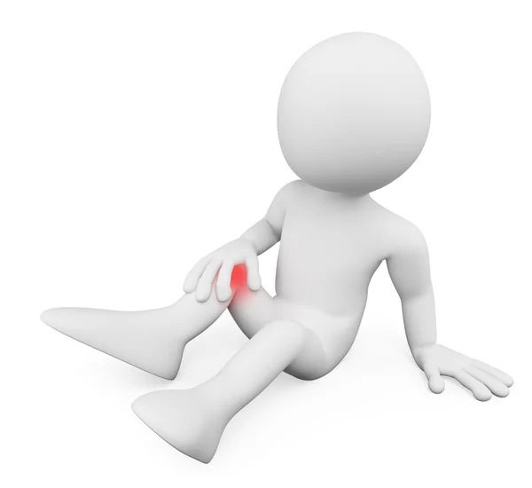

DGSCGC - SECTION SECOURISME
► Impact psychologique d’une intervention
IMPACT
victime
témoins
sauveteur
La réduction de l’impact psychologique pour le citoyen passe par :
AVANT
PENDANT
APRES
sa préparation
pour limiter le stress
sa posture
avec la victime
l’échange
avec les secours
Novembre 2022
12
Notes:
Toute situation de crise peut avoir un impact psychologique tant sur les victimes que les témoins ou les intervenants.
Le citoyen peut être dans l’une de ces trois catégories.
La réduction de l’impact psychologique pour le citoyen passe par :
sa préparation en se formant régulièrement, ce qui lui permet d’intervenir avec une moindre gêne des effets du stress ou de comprendre comment il va être pris en charge s’il est la victime.
sa posture lorsqu’il intervient sur une victime : en se mettant à sa hauteur, en l’écoutant et en la rassurant, en l’accompagnant du regard, en respectant son intimité, etc.
l’échange avec les secours présents sur place, une fois la victime prise en charge.

Slide 13

Chapitre 01 – Informations générales
DGSCGC-Section secourisme
Novembre 2022
13

Slide 14
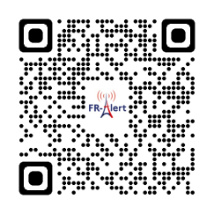

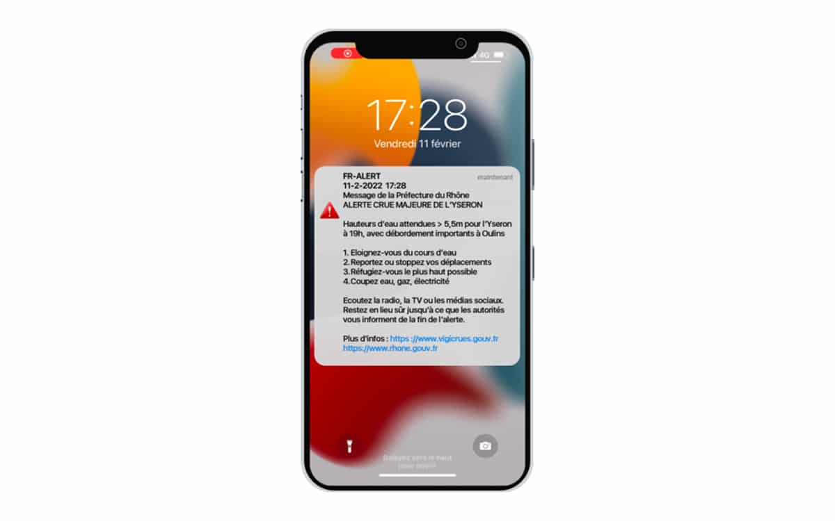
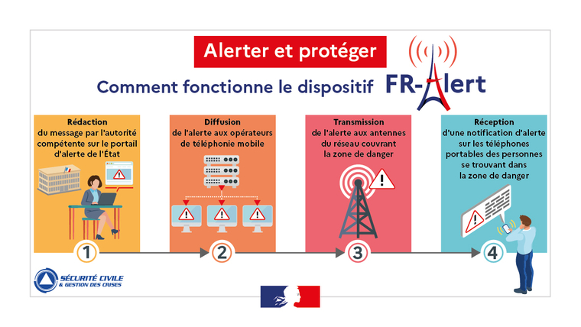
DGSCGC - SECTION SECOURISME
Novembre 2022
14
Notes:
Reco PSC1 PAGE 8 :
notifications « FR-ALERT » sur les téléphones portables :
pour recevoir cette notification, le téléphone doit :
être dans une zone géographique affectée ;
être allumé ;
avoir du réseau.
ce dispositif actif depuis juin 2022, ne nécessite pas d’inscription ni d’application

Slide 15
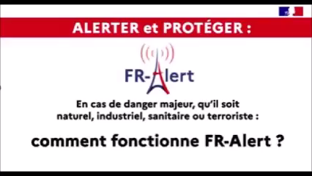

DGSCGC - SECTION SECOURISME
Novembre 2022
15
Notes:
2 vidéos : présentation optionnelle

Slide 16


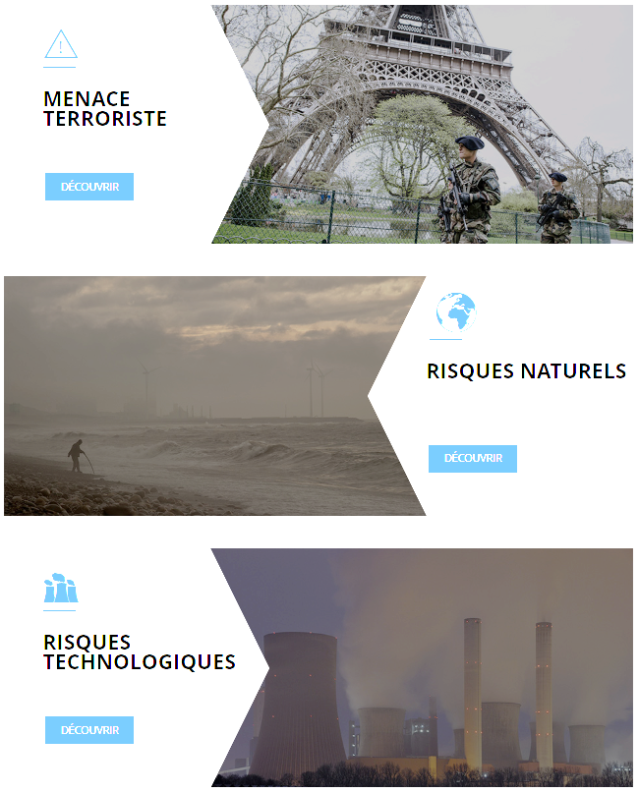
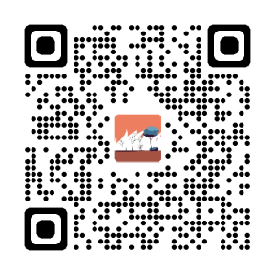


DGSCGC - SECTION SECOURISME
► En amont de toute crise / Risques Majeurs
Novembre 2022
Notes:
Reco PSC1 PAGE 9 :
« Toute personne concourt par son comportement à la sécurité civile » conformément à l’article L721-1 du code de la sécurité intérieure.
A minima, chaque citoyen doit donc se préparer en :
s’informant sur les risques et procédures pouvant l’impacter sur son lieu d’habitation, son environnement professionnel ou de loisirs (vacances, sport, etc.) ;
préparant un kit d’urgence, pour en savoir plus et compléter son kit :

Slide 17
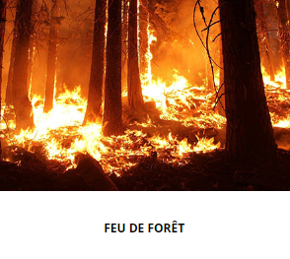
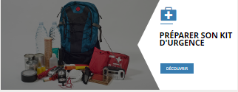
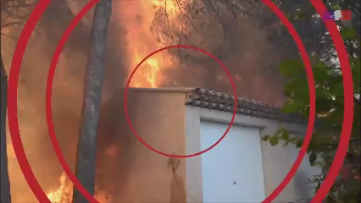

DGSCGC - SECTION SECOURISME
► En amont de toute crise / Risques Majeurs
Novembre 2022
Notes:
2 vidéos : présentation optionnelle

Slide 18

Chapitre 01 – Informations générales
DGSCGC-Section secourisme
Novembre 2022
18
Notes:
Reco PSC1 PAGE 11

Slide 19
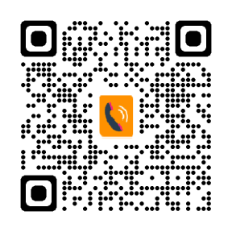

DGSCGC - SECTION SECOURISME
Le 114, numéro d’appel accessible par SMS, fax, visio et tchat ;
Réservé aux déficients auditifs ;
Ce service peut aussi être utilisé pour les personnes qui souhaitent alerter les secours dans le cadre de violences intrafamiliales et qui ne peuvent pas parler à voix haute.
27/08/2020
19
Notes:
Reco PSC1 PAGE 11 :
le 114, numéro d’appel accessible par SMS, fax, visio et tchat, réservé aux déficients auditifs (réception et orientation des personnes malentendantes vers les autres numéros d’urgence). Ce service peut aussi être utilisé pour les personnes qui souhaitent alerter les secours dans le cadre de violences intrafamiliales et qui ne peuvent pas parler à voix haute.
(Attention : modification des reco 2021 en février 2022 (suppr 114 en cas d’attentat)

Slide 20

Chapitre 02 – Secourir une personne
DGSCGC-Section secourisme
Novembre 2022
20
Notes:
Reco PSC1 PAGE 26

Slide 21
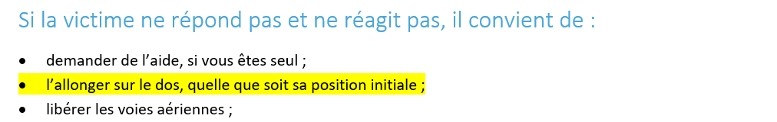

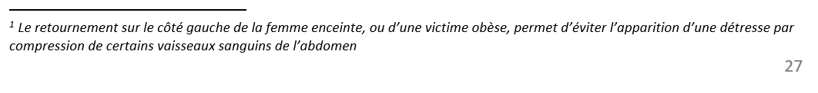
DGSCGC - SECTION SECOURISME
► deux modifications des recommandations 2022
Notes:
Reco PSC1 PAGE 26 :
Justification des médecins : priorité 1 = vérification de la respiration ; prise en compte du trauma = secondaire.
Faire le lien avec la suite :
En présence d’une victime qui ne répond pas, ne réagit pas et respire à la suite d’un traumatisme : laisser la victime sur le dos
Femme enceinte : note en bas de page (pour ne pas donner trop d’importance à cette consigne qui reste secondaire)

Slide 22

Chapitre 02 – Secourir une personne
DGSCGC-Section secourisme
Novembre 2022
22
Notes:
Reco PSC1 PAGE 51

Slide 23


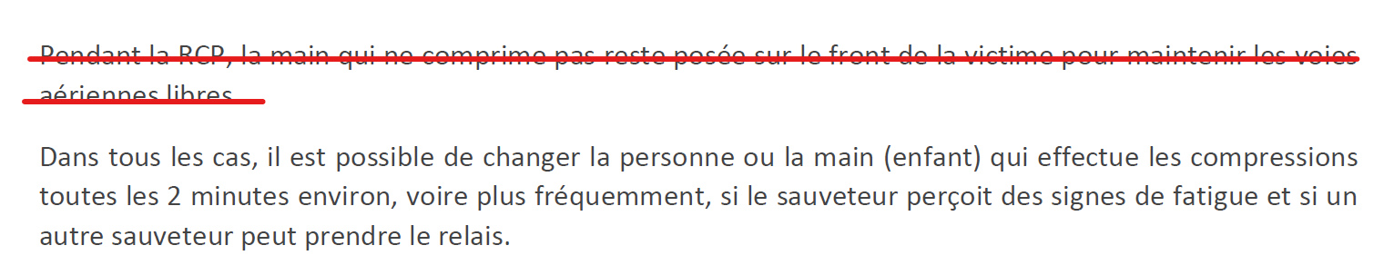
DGSCGC - SECTION SECOURISME
► une suppression dans les recommandations 2022
Notes:
Reco PSC1 PAGE 26 :
Justification des médecins : priorité 1 = vérification de la respiration ; prise en compte du trauma = secondaire.
Faire le lien avec la suite :
En présence d’une victime qui ne répond pas, ne réagit pas et respire à la suite d’un traumatisme : laisser la victime sur le dos
Femme enceinte : note en bas de page (pour ne pas donner trop d’importance à cette consigne qui reste secondaire)

Slide 24

Chapitre 02 – Secourir une personne
DGSCGC-Section secourisme
Novembre 2022
24
Notes:
Reco PSC1 PAGE 51

Slide 25
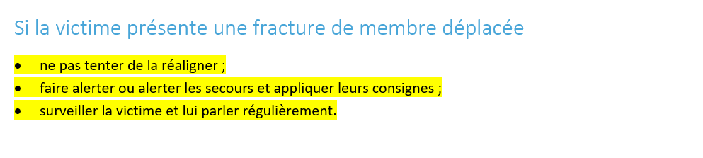

DGSCGC - SECTION SECOURISME
► une modification des recommandations 2022
Notes:
Reco PSC1 PAGE 51 :
Rectification d’une erreur de mise en page dans la version 2021 (fracture du membre dans le paragraphe douleur du cou).
Ajout d’un nouveau paragraphe fracture de membre déplacée.

Slide 26
DGSCGC - SECTION SECOURISME
Merci de votre attention
26

